Slide 1

Проект «Кондитерский клуб»
Итоги спринта №7
Шарафетдинов В., Кваша Д., Червяков С., Овчинников Л., Хмелёв Н., Соколова Т. Y2434

Slide 2

Backend
ШАРАФЕТДИНОВ В.

Slide 3


Функционал серверной части
Доработано взаимодействие с JSON при выполнении запроса на авторизацию
Доработан сериализатор и обработчик редактирования данных Рецепта
Внесены изменения, касающиеся оценочно-рейтингового механизма:
В модели оценок добавлено поле Статус, позволяющее блокировать и активировать оценки без их удаления
Доработаны сериализаторы и обработчики добавления, получения, редактирования, отмены Оценок
Исходный код доступен по ссылке: https://github.com/o0VyacheslavSharafetdinov0o/ConfectioneryProject/tree/master/Backend

Slide 4
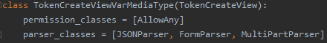
Поддержка JSON при выполнении авторизации

Slide 5
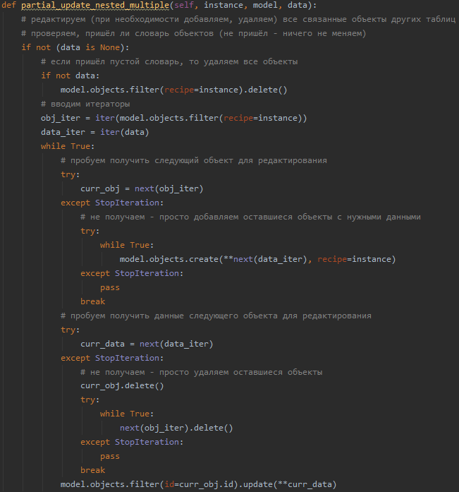
Сериализатор данных рецепта (1)
Метод для типового редактирования содержимого таблиц-справочников Рецепта

Slide 6
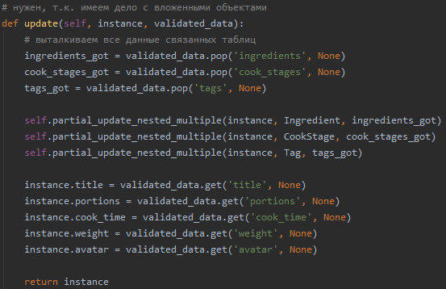
Сериализатор данных рецепта (2)
Метод редактирования данных Рецепта

Slide 7
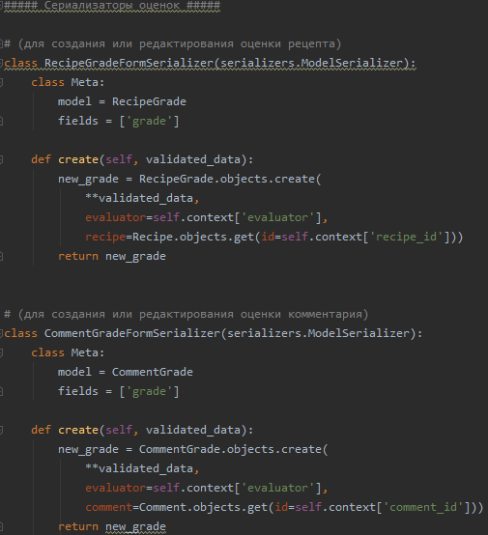
Сериализаторы данных оценок

Slide 8
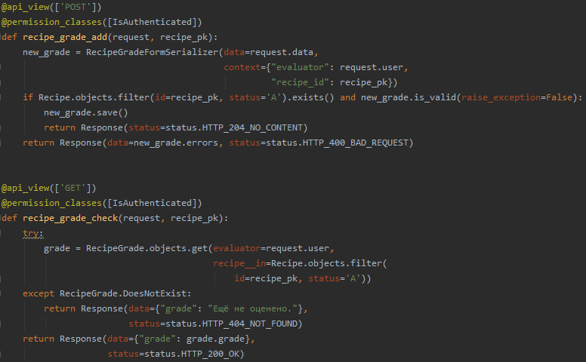
Обработчики добавления, получения, редактирования, отмены Оценок (1)

Slide 9
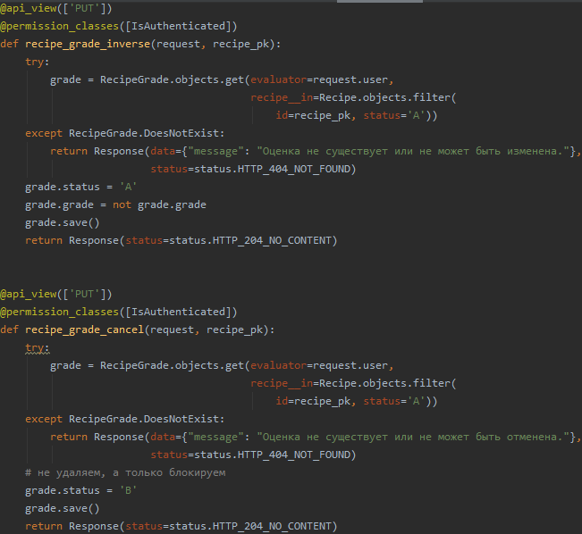
Обработчики добавления, получения, редактирования, отмены Оценок (2)

Slide 10
Frontend
КВАША Д.

Slide 11

Реализация
Клиентского функционала
Реализована авторизация пользователя с получением токена
Реализована регистрация пользователя
Реализовано получение и вывод данных страницы рецепта

Slide 12
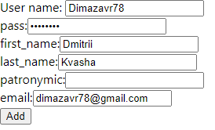
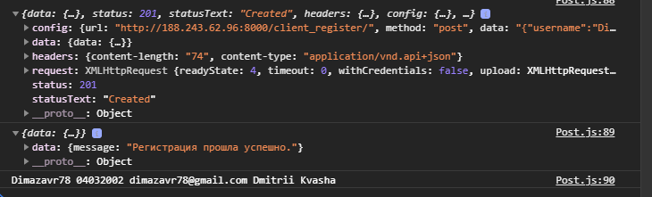
Регистрация пользователя
Форма регистрации
Response

Slide 13
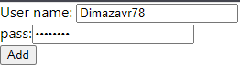
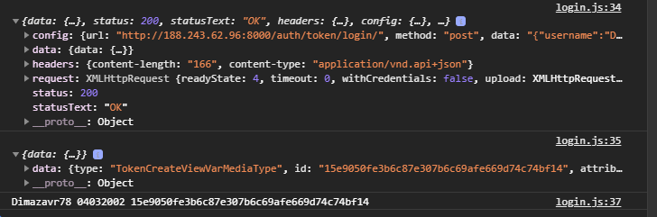
Авторизация пользователя
Форма авторизации
Response

Slide 14
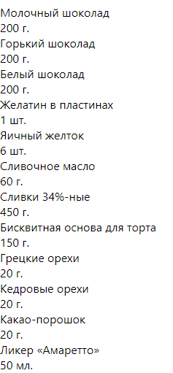
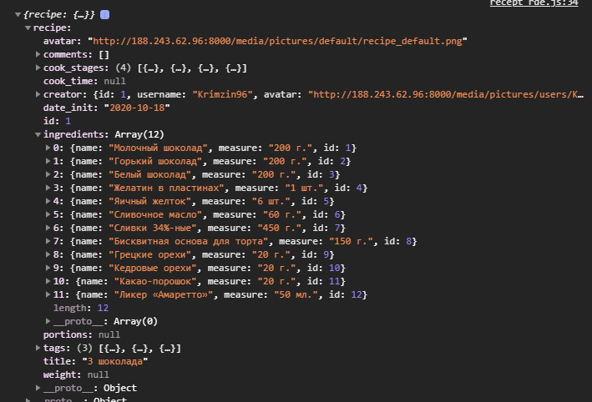
Данные рецепта
Страница
Response

Slide 15
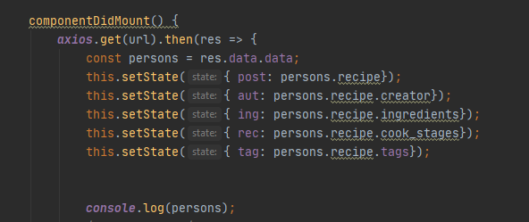
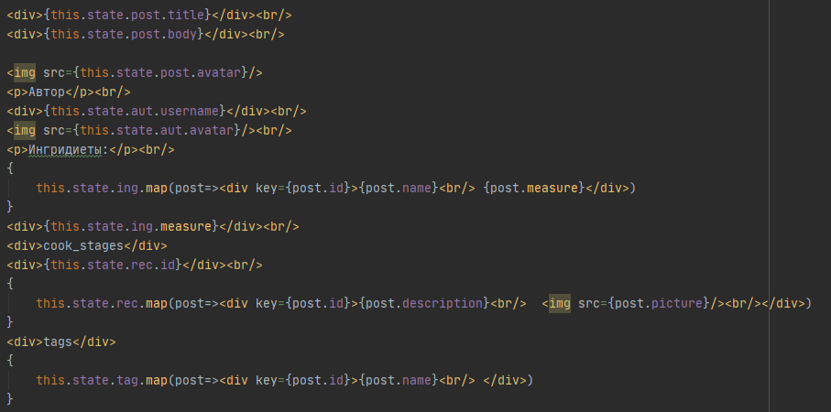
Получение данных рецепта
GET-запрос на сервер
Вывод полученных данных

Slide 16
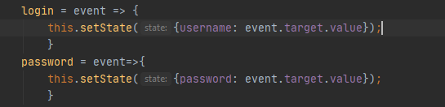
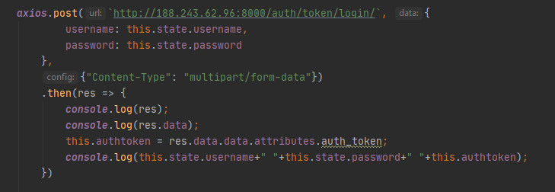
Механизм авторизации пользователя
POST-запрос на сервер

Slide 17
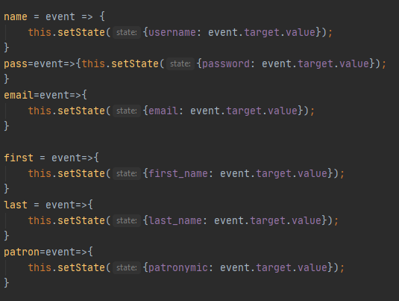
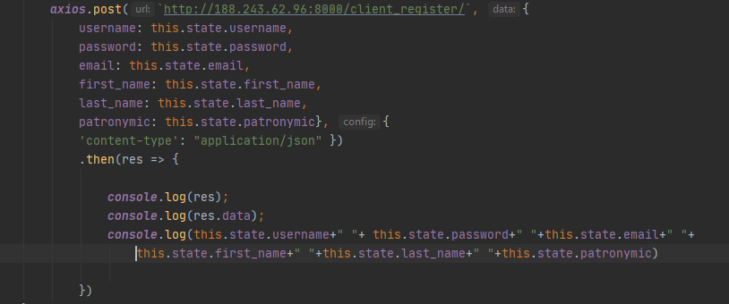
Механизм регистрации пользователя
POST-запрос на сервер

Slide 18
TEST
ОВЧИННИКОВ Л.

Slide 19

Тестирование
Протестировано методом белого ящика:
Редактирование рецепта
Взаимодействие с оценками
Авторизация, регистрация, просмотр страницы рецепта через клиентское приложение

Slide 20
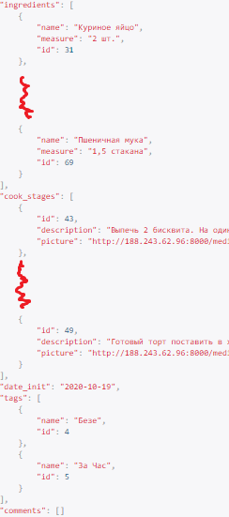
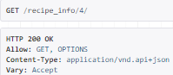
Редактирование рецепта (1)
GET-запрос на сервер (исходные данные)

Slide 21
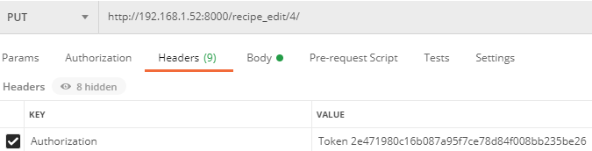
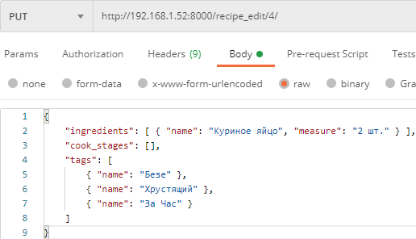
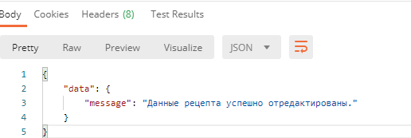
Редактирование рецепта (2)
Токен авторизации
JSON-запрос
Response

Slide 22
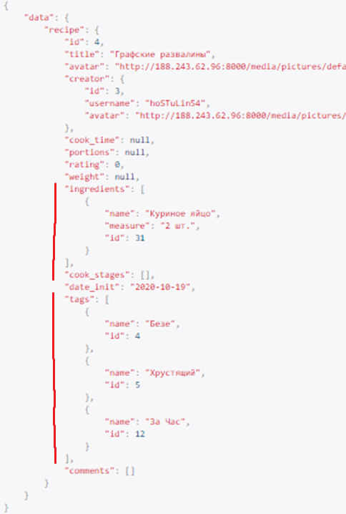
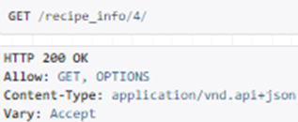
Редактирование рецепта (3)
GET-запрос на сервер (отредактированные данные данные)

Slide 23
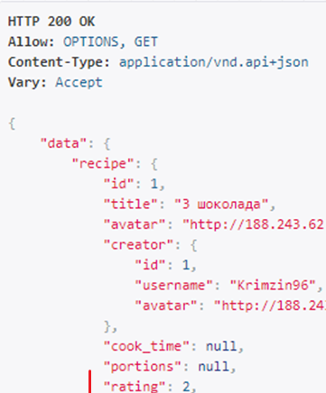
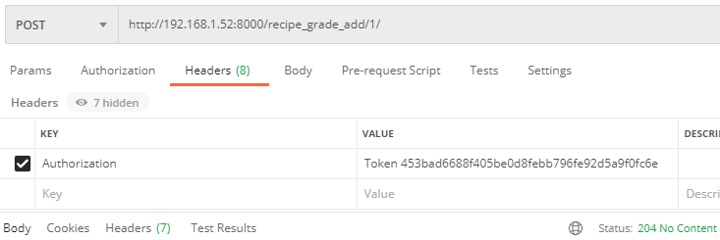
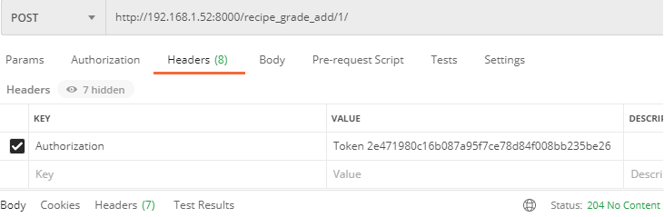
Добавление оценок
GET-запрос на сервер (данные после добавления оценок)
Токены авторизации, запросы и ответы

Slide 24
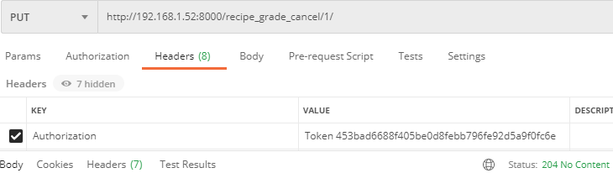
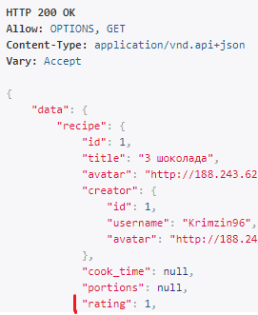
Блокировка (отмена) оценок
Токен авторизации, запрос и ответ
GET-запрос на сервер (данные после добавления оценок)

Slide 25

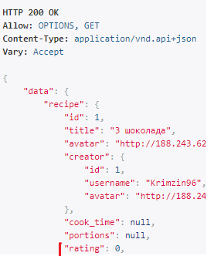
«Инверсия» оценок
Токен авторизации, запрос и ответ
GET-запрос на сервер (данные после добавления оценок)

Slide 26
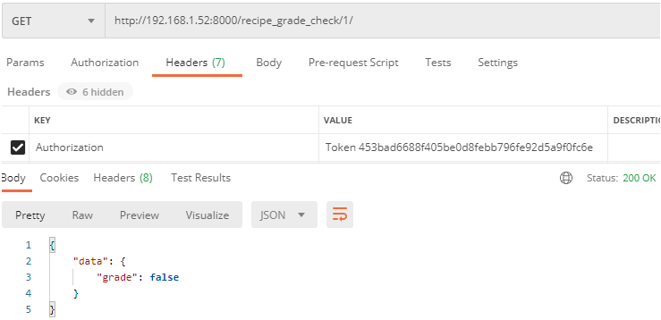
Получение оценок
Токен авторизации, запрос и ответ

Slide 27
UI
ЧЕРВЯКОВ С.
ХМЕЛЁВ Н.

Slide 28

Макет страниц сайта
Актуализирован макет рецепта;
Создан макет редактирования профиля
Макеты в формате PSD прилагается

Slide 29

СПАСИБО ЗА ВНИМАНИЕ

